Slide 1
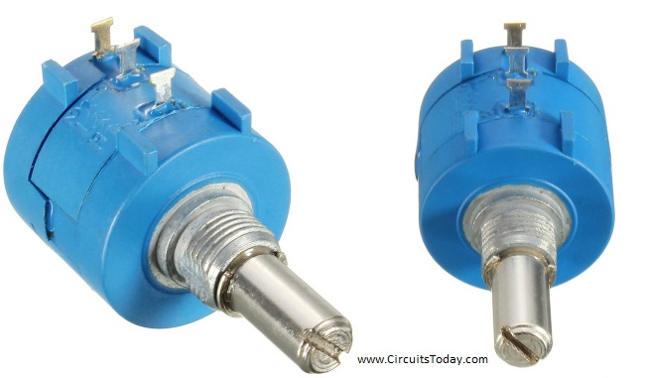
Потенциометри и аналогов вход
Електроника
Вградени системи
Учителски екип
Обучение за ИТ кариера
https://it-kariera.mon.bg/e-learning
1
Notes:
© Software University Foundation – http://softuni.org
This work is licensed under the Creative Commons Attribution-NonCommercial-ShareAlike license.
1

Slide 2
Съдържание
Потенциометри – начин на работа;
Делител на напрежение;
Аналогов сигнал;
Преобразуване на аналогов сигнал в цифров;
Ардуино и аналогов вход;
2
2

Slide 3
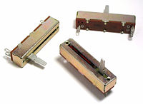
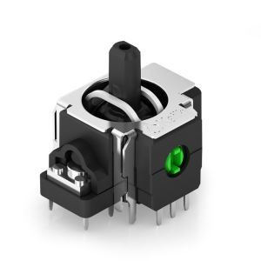
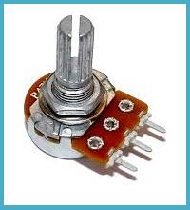
Какво се опитваме да решим?
Плавно регулиране на дадена настройка от нашия код в ардуино:
- Плавно задаване на яркостта на светене на светодиод;
- Плавна промяна на оборотите на електромотор;
- Регулиране на силата на звука;
- Сила / ъгъл на натиск – джойстици;
3

Slide 4
Потенциометър - характеристики
- Потенциометърът е вид съпротивление, чиято стойност може да бъде променяна динамично – по време на работа на усторйството;
- Съставен е от три терминала (извода) – два захранващи и един изходен;
- Могат да бъдат линейни, ъглови (въртящи), едно и много оборотни;
- Стойносттна на съпротивлението може да бъде променяна от 0 ома, до предварително установена от производителя максимална стойност , с просто завъртане или плъзване на управляващия лост;
- Промяната на стойността на съпротивлението е плавна;
- Основна величина на даден потенциометър е максималната му стойност.
https://www.elprocus.com/potentiometer-construction-working-and-applications/
4

Slide 5
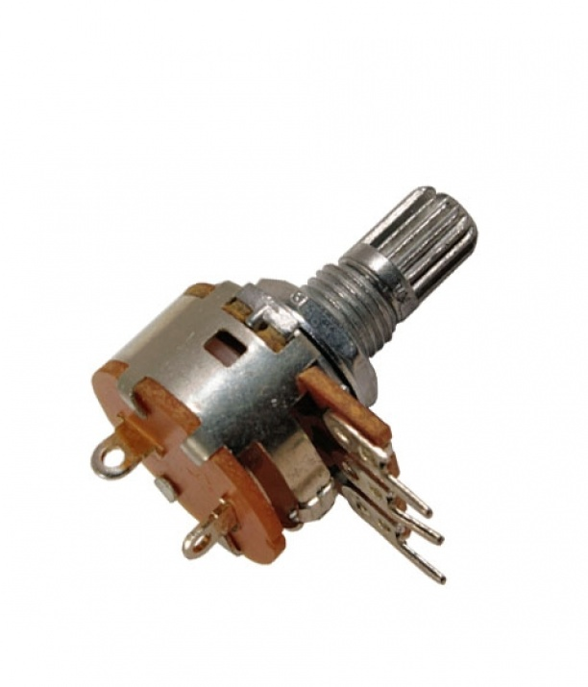
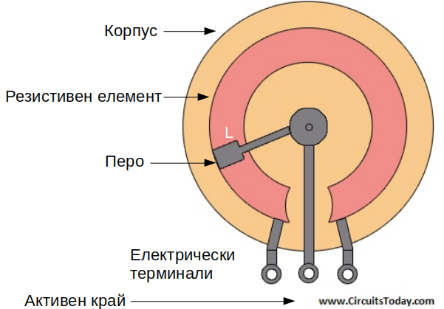
Потенциометър - структура
http://www.circuitstoday.com/potentiometer
5

Slide 6
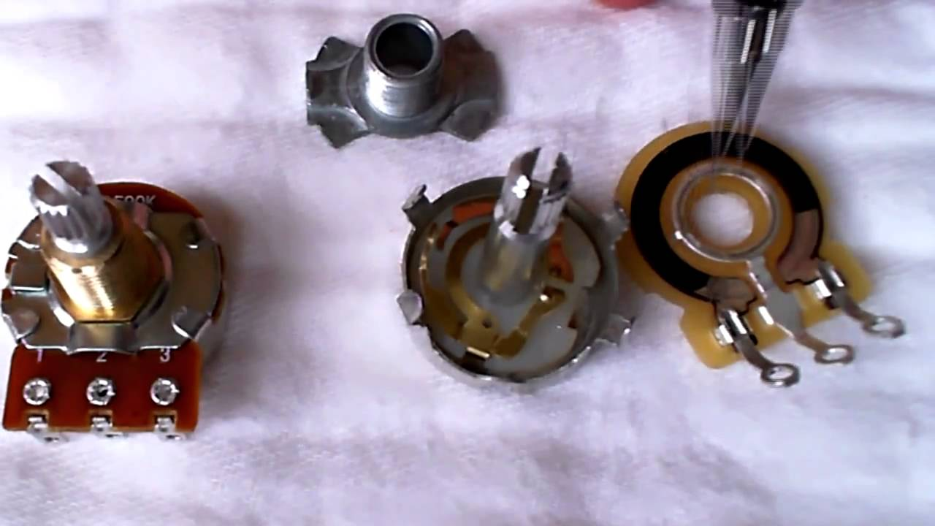
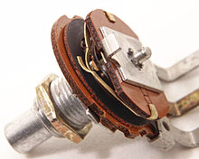
Потенциометър - структура
6

Slide 7
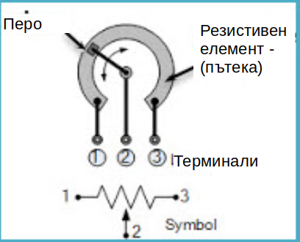
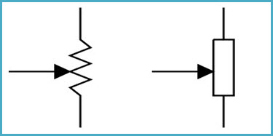
Потенциометър - означение
7

Slide 8
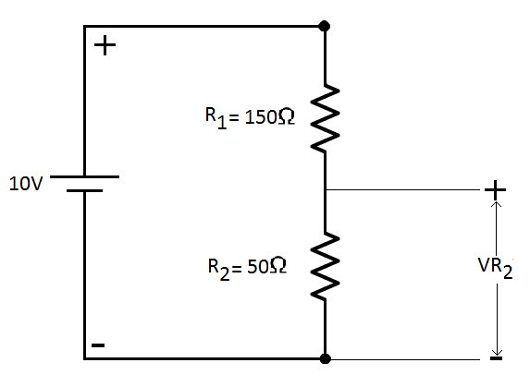
Уравнение на потенциометър
Vin - Напрежение между терминали 1 и 3
Vout - Изходно напрежение – между терминали 2 и 3
R1+R2 – Максимално (фабично) съпротивление
Vin
Vout =
8

Slide 9
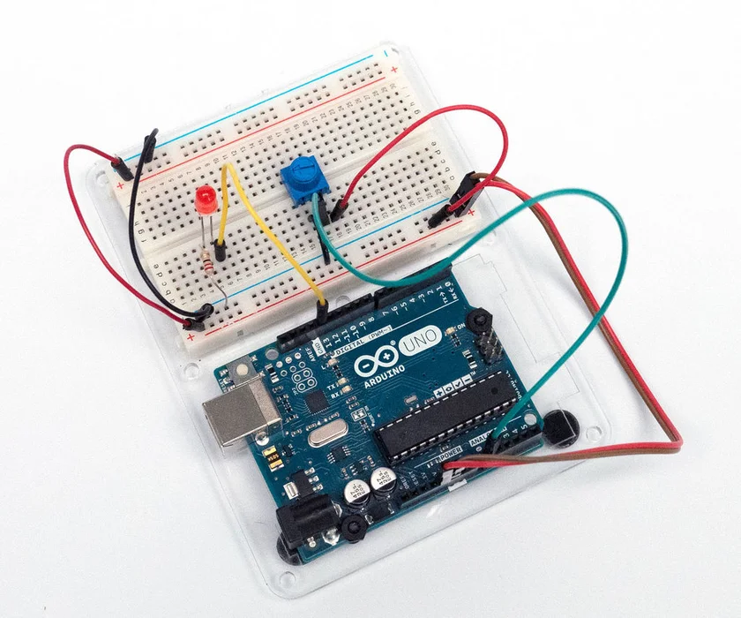
Свързване към Ардуино
Цел: управление на интензитета на светене на светодиод с помощта на потенциометър.
9

Slide 10
Аналогов и Цифров сигнал
Аналогов сигнал
- Има безкраен брой стойности във времето;
- Непрекъснат сигнал;
- Не може да бъде обработван от цифровата схемотехника – микропроцесори;
- Микропроцесорите работят с конкретни и точно дефинирани числа;
- Нужни са допълнителни стъпки за преобразуване на аналогов сигнал до такъв, подходящ за микроконтролер;
- Процесът на преобразуване на аналогов сигнал в цифров се нарича дискретизация
- Нужни са допълнителни електронни схеми за постигане на тази цел – аналогово-цифрво преобразувател (ЦАП);
- Ардуино има вграден ЦАП с 6 входа.
10

Slide 11
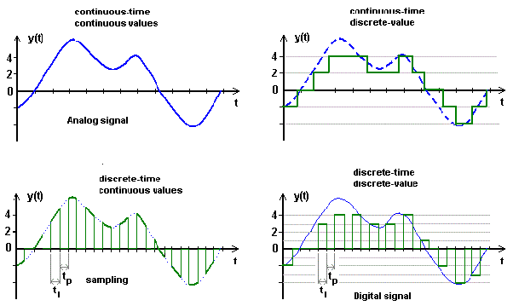
Аналогово-цифров преобразувател
Аналогов сигнал
Дискретизация
Основни характеристики:
- честота
- разрядност
Цифров сигнал
Квантуван сигнал
11

Slide 12
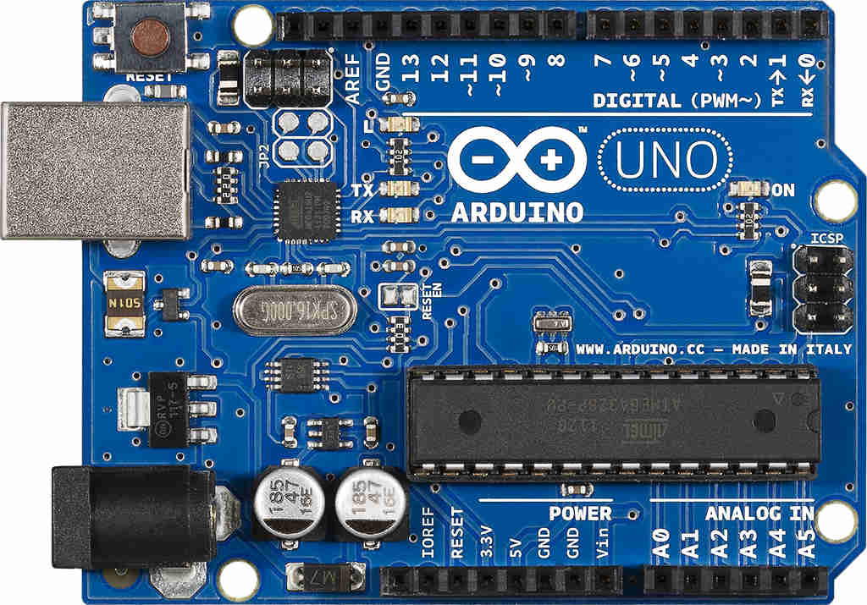
Ардуино и аналогов вход
12

Slide 13
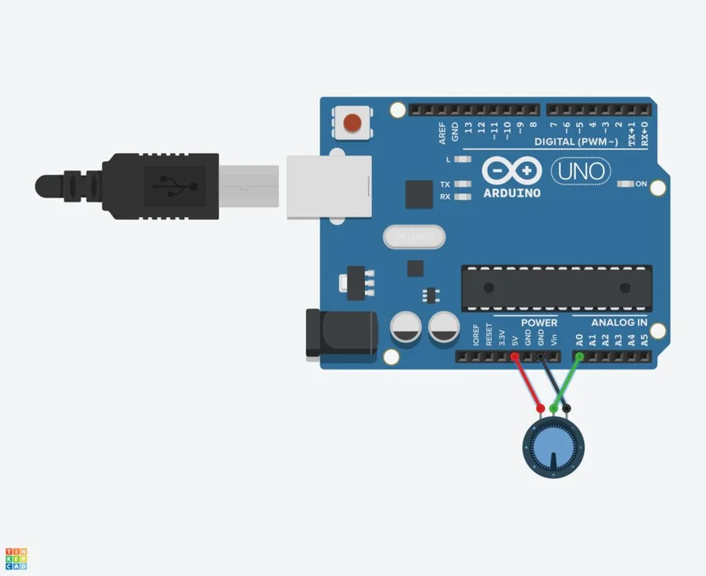
Свързване към Ардуино
13

Slide 14
Ардуино и аналогов вход
int analogRead(pin)
pin: номер на пин за аналогов вход (А0 - А5) : int
Returns: стойност, прочетена от аналогово-цифровия преобразувател (0 - 1023)
14

Slide 15
Свързване към Ардуино
int sensorValue = 0; // Запаметяване на прочетената стойност от потенциометъра.
void setup()
{
pinMode(A0, INPUT); // Инициализация на пина на потенциометъра, като вход.
pinMode(11, OUTPUT); // Инициализация на пина на светодиода, като изход.
}
void loop()
{
sensorValue = analogRead(A0); // Прочитаме стойността на потенциометъра.
analogWrite(11, sensorValue); // Запис на прочетената стойност, на аналогов изход
delay(500);
}
Забелязахте ли проблем?
15

Slide 16
Какво научихме днес?
Що е потенциометър;
Как работи;
Как се свързва към Ардуино;
Как четем неговите стойности;
16
16
Notes:
© Software University Foundation – http://softuni.org
This work is licensed under the Creative Commons Attribution-NonCommercial-ShareAlike license.
16

Slide 17
Министерство на образованието и науката (МОН)
Настоящият курс (презентации, примери, задачи, упражнения и др.) е разработен за нуждите на Национална програма "Обучение за ИТ кариера" на МОН за подготовка по професия "Приложен програмист"
Курсът се разпространява под свободен лиценз CC-BY-NC-SA

